Slide 1
Презентація на тему:Татарбунарське повстання
Підготувала
Учениця 10 класу
Шевченко Ілона

Slide 2
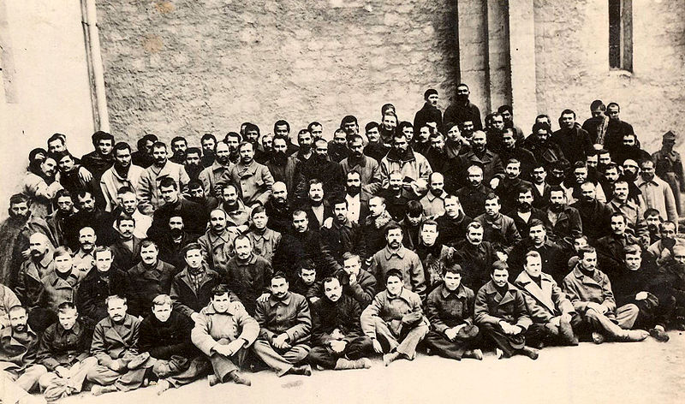
Татарбунарське повстання (рум., молд. Răscoala de la Tatarbunar, рос. Татарбунарское восстание) — збройне селянське повстання в Південній Бесарабії під керівництвом більшовицької партії проти румунської влади, що проходило 15—18 вересня 1924 року.
Повсталі татарбунарці. 1924 р

Slide 3
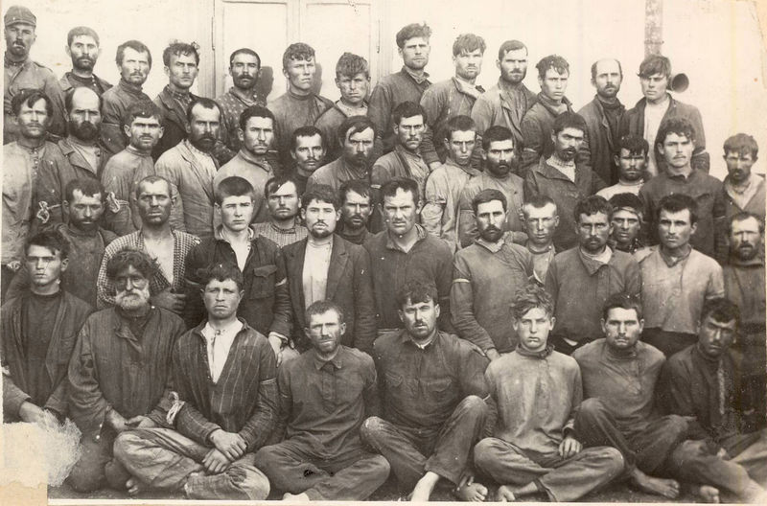
Перебіг подій
12 вересня 1924 в селі Миколаївському (Бессарабія, Румунія) розпочалося селянське повстання, що через три дні перекинулося наАккерманський повіт. 15 вересня в Татарбунарах селяни проголосили радянську владу, яку утримували три дні. Повстання жорстоко придушене румунськими військами: розстріляно 500 селян, більшість з яких не були причетними до повстання.
Група татарбунарських повстанців. Вересень 1924 р

Slide 4
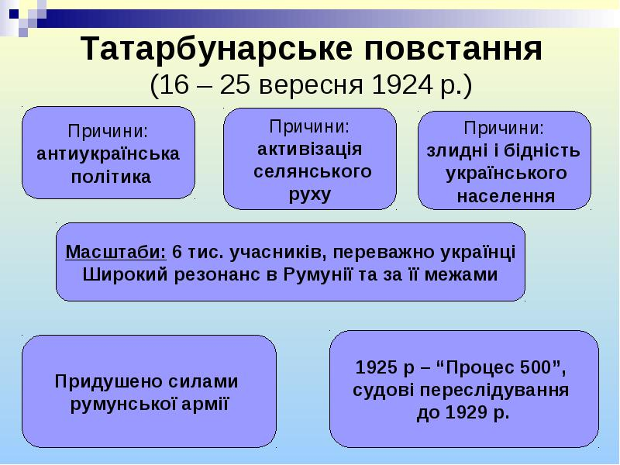

Slide 5
У повстанні брало участь близько 6 тис. осіб, очолив повстання ревком на чолі з О. Клюшніковим. Слабоозброєні повстанці не могли протистояти румунській армії. Повстання не підтримали молдавські селяни і німецькі колоністи. 1925 р. судовий процес («Процес 500») над учасниками повстання. 85 осіб було засуджено на різні терміни ув'язнення. Судові переслідування тривали аж до 1929 р. Порівняно ліберальні вироки були зумовлені широкою компанією протестів у Румунії та за її межами.

Slide 6
На боці повсталих виступила Комуністична партія Румунії. ЦК компартії Румунії в спеціальному маніфесті закликав надати допомогу повстанцям. У ноті протесту радянський уряд зажадав покласти кінець кривавим розправам. Розправившись з повсталими і заарештувавши багатьох його учасників, румунська влада в 1925 році інсценували «процес 500», який повинен був довести, що Татарбунарське повстання — «справа рук Москви».

Slide 7
На захист заарештованих татарбунарцев виступили Анрі Барбюс, Ромен Роллан, Ептон Сінклер, Теодор Драйзер, Альберт Ейнштейн, Бернард Шоу, Луї Арагон, Міхай Садовяну, Констянтин Пархон, Томас Манн і багато інших представників науки і культури. У листопаді 1925 року в Кишинів прибула делегація прогресивної громадськості країн Західної Європи на чолі з письменником Анрі Барбюсом. Делегація добилася присутності на процесі. Пізніше Барбюс напише у своїй книзі «Кати»: «Може бути, якщо б я вже не був революціонером, я став би ним, повернувшись із цього трагічного хаосу південної Європи».

Slide 8
Судові переслідування тривали до 1929 року. Не знайшовши доказів їх зв'язки з Москвою і під тиском громадської думки суд виправдав більшість арештованих. Засуджено було лише близько 85 чоловік, які були засуджені до термінів від 5 років до довічного ув'язнення.

Slide 9
Дякую за увагу!

